Slide 1



Prepared by Dr. Mohamed Soliman
ENT 624
Entrepreneurial Strategy
Lecture 01

Slide 2




Introduction to Entrepreneurial Strategies
Lecture 01
ENT 624
Entrepreneurial Strategy
Prepared by
Dr. Mohamed Soliman

Slide 3

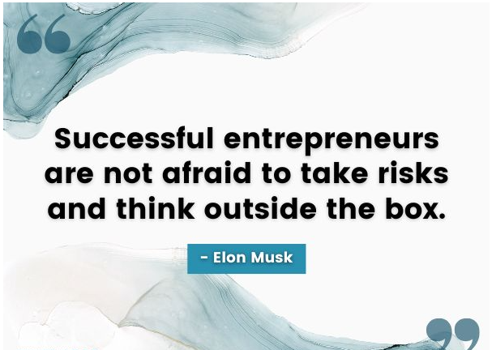
Entrepreneur Quotes to Inspire Your Own Success
“Don’t be afraid of failure; use it to your advantage.” Mark Zuckerberg, Co-Founder of Facebook
“The only limit to our realization of tomorrow will be our doubts of today.” Franklin D. Roosevelt, Former U.S. President
“The key to success is to focus our conscious mind on things we desire, not things we fear.” Brian Tracy, Canadian-American Author and Speaker
Founder and CEO of SpaceX
Notes:
"لا تخف من الفشل. استخدمه لصالحك ". مارك زوكربيرج ، المؤسس المشارك ل Facebook
"الحد الوحيد لتحقيق الغد سيكون شكوكنا في اليوم". فرانكلين روزفلت ، الرئيس الأمريكي السابق
"مفتاح النجاح هو تركيز عقلنا الواعي على الأشياء التي نرغب فيها ، وليس الأشياء التي نخشاها." بريان تريسي ، مؤلف ومتحدث كندي أمريكي

Slide 4

Learning Objectives
Understand the key role of strategy in the discovery and exploitation of opportunities as entrepreneurial firms form and grow.
Learn about contemporary trends and patterns in entrepreneurship, including its role in the global economy and the increase in social entrepreneurship.
Understand the significance of entrepreneurial firms to innovation in the Economy.
Notes:
أهداف التعلم:
فهم الدور الرئيسي للاستراتيجية في اكتشاف واستغلال الفرص مع تشكل الشركات الريادية ونموها.
تعرف على الاتجاهات والأنماط المعاصرة في ريادة الأعمال ، بما في ذلك دورها في الاقتصاد العالمي وزيادة ريادة الأعمال الاجتماعية.
فهم أهمية الشركات الريادية للابتكار في الاقتصاد.

Slide 5
entrepreneurship and strategy and strategy
Entrepreneurship
Entrepreneurship can be defined as the identification and utilization of previously unexploited opportunities.
- The identification of opportunities that lead to the creation of new business ventures is the heart of entrepreneurship today.
Notes:
يمكن تعريف ريادة الأعمال على أنها تحديد واستخدام الفرص التي لم يتم استغلالها سابقا.
تحديد الفرص التي تؤدي إلى إنشاء مشاريع تجارية جديدة هو قلب ريادة الأعمال اليوم.

Slide 6
entrepreneurship and strategy and strategy
Entrepreneurship & Strategy
What is the relationship between entrepreneurship and strategy?
Both entrepreneurship and strategic management focus on the ways in which businesses create change by exploiting opportunities they discover within the uncertain environments in which they operate.
Entrepreneurs are able to create wealth by identifying opportunities and then developing competitive advantages to exploit them.
Notes:
ما هي العلاقة بين ريادة الأعمال والاستراتيجية؟
تركز كل من ريادة الأعمال والإدارة الاستراتيجية على الطرق التي تحدث بها الشركات التغيير من خلال استغلال الفرص التي تكتشفها في البيئات غير المؤكدة التي تعمل فيها.
رواد الأعمال قادرون على تكوين الثروة من خلال تحديد الفرص ثم تطوير مزايا تنافسية لاستغلالها.

Slide 7
entrepreneurship and strategy and strategy
Strategic entrepreneurship
Strategic entrepreneurship is the integration of entrepreneurship and strategic management knowledge.
= entrepreneurship + strategic management
Successful entrepreneurs can notice the opportunities that many other people seem to miss, and, more importantly, they are then able to find the means to turn these possibilities into action: to bring to the market something novel and useful.
Notes:
ريادة الأعمال الاستراتيجية هي دمج ريادة الأعمال والمعرفة الإدارية الاستراتيجية.
= ريادة الأعمال + الإدارة الاستراتيجية
يمكن لرواد الأعمال الناجحين أن يلاحظوا الفرص التي يبدو أن العديد من الأشخاص الآخرين يفتقدونها ، والأهم من ذلك أنهم قادرون بعد ذلك على إيجاد الوسائل لتحويل هذه الاحتمالات إلى أفعال: لتقديم شيء جديد ومفيد إلى السوق.

Slide 8
entrepreneurship and strategy and strategy
Stakeholders
Increasingly, entrepreneurs are relying on the expertise and input of key stakeholders as they launch and develop their businesses.
Stakeholders are:
1) Outside the firm in the role of advisers.
2) Inside the firm in the roles of investors and employees.
The entrepreneur’s ability to create a powerful team capable of breakthrough thinking shapes the new venture’s potential success and growth.
Notes:
يعتمد رواد الأعمال بشكل متزايد على خبرات ومساهمات أصحاب المصلحة الرئيسيين أثناء إطلاق أعمالهم وتطويرها.
أصحاب المصلحة هم:
1) خارج الشركة في دور المستشارين.
2) داخل الشركة في أدوار المستثمرين والموظفين.
إن قدرة رائد الأعمال على إنشاء فريق قوي قادر على التفكير المتقدم تشكل النجاح والنمو المحتمل للمشروع الجديد.

Slide 9
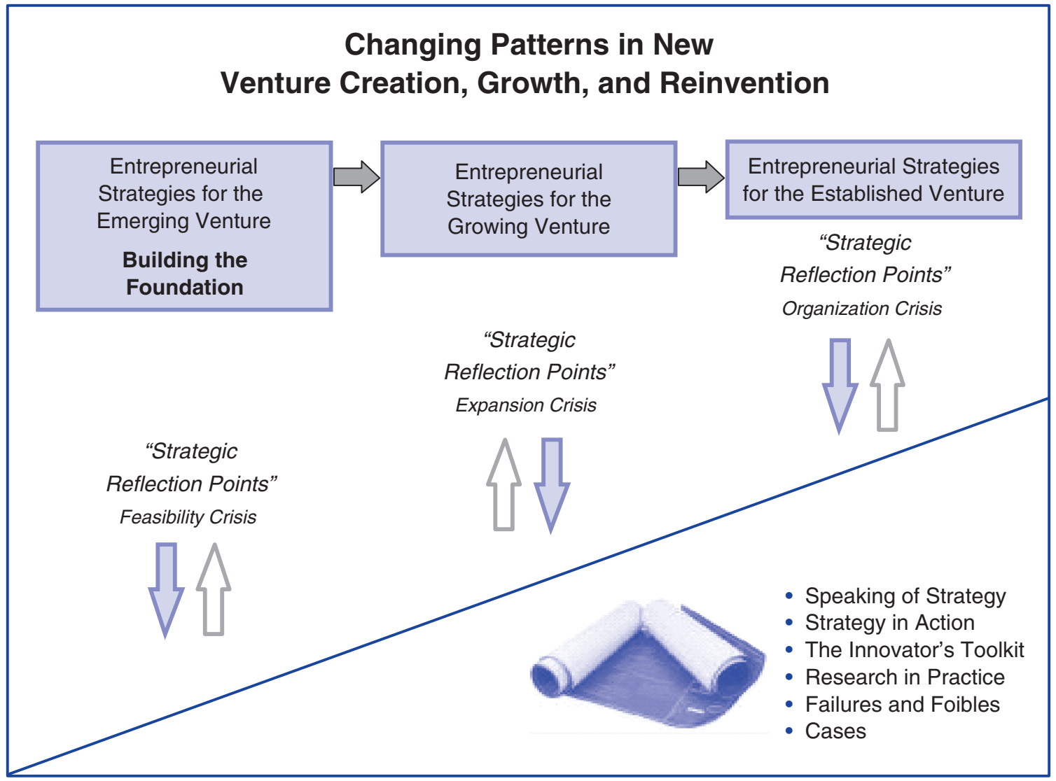
ENTREPRENEURSHIP STRATEGY

Slide 10
entrepreneurship and strategy and strategy
Entrepreneurial Stages
Entrepreneurial Stages: Changing Patterns, Strategies, and Entrepreneurial Roles
 | Stage I: Entrepreneurial Strategies for the Emerging Venture | Stage II: Entrepreneurial Strategies for the Growing Venture | Stage III: Entrepreneurial Strategies for the Established Venture
Changing patterns of strategic needs of Entrepreneurial firms | -Strategic framework for new venture formation -Creativity and opportunity identification (the discovery process) -Evaluating and exploiting opportunities (the assessment process) -Market entry | - Financial resource capabilities - The evolving management team: capabilities for nurturing growth by building networks and strategic alliances | -Creativity and innovation strategies for breakthrough thinking: reinvention and change to sustain growth -Tapping new markets and opportunities: franchising, mergers & acquisitions
Strategic plan | The strategic plan: vision and values, the internal and external environment, and Organizational strategies for the entrepreneurial team | The strategic plan for the growing venture | Building an entrepreneurial model: Learning from failure and serial entrepreneurship
Strategic roles | Creativity, opportunity identification, and evaluation | Opportunity implementation and firm growth | Continual innovation and reinvention

Slide 11
Stage I: Entrepreneurial Strategies for the Emerging Venture
Strategic needs of entrepreneurial firms :
Strategic framework for new venture formation
Creativity and opportunity identification (the discovery process)
Evaluating and exploiting opportunities (the assessment process)
Market entry
The strategic plan:
Vision and values, the internal and external environment, and
Organizational strategies for the entrepreneurial team.
Strategic roles:
Creativity, opportunity identification, and evaluation.
Notes:
المرحلة الأولى: استراتيجيات ريادة الأعمال للمشروع الناشئ
الاحتياجات الاستراتيجية لشركات ريادة الأعمال:
الإطار الاستراتيجي لتأسيس مشاريع جديدة
الإبداع وتحديد الفرص (عملية الاكتشاف)
تقييم الفرص واستغلالها (عملية التقييم)
دخول السوق
الخطة الاستراتيجية:
الرؤية والقيم والبيئة الداخلية والخارجية
الاستراتيجيات التنظيمية لفريق ريادة الأعمال.
الأدوار الاستراتيجية:
الإبداع وتحديد الفرص والتقييم.

Slide 12
Stage II: Entrepreneurial Strategies for the Growing Venture
Strategic needs of entrepreneurial firms :
Financial resource capabilities.
The evolving management team.
capabilities for nurturing growth by building networks and strategic alliances.
The strategic plan:
A plan for the growing venture.
Strategic roles:
Opportunity implementation and firm growth.
Notes:
المرحلة الثانية: استراتيجيات ريادة الأعمال للمشروع المتنامي
الاحتياجات الاستراتيجية لشركات ريادة الأعمال:
قدرات الموارد المالية.
فريق الإدارة المتطور.
قدرات على رعاية النمو من خلال بناء الشبكات والتحالفات الاستراتيجية.
الخطة الاستراتيجية:
خطة للمشروع المتنامي.
الأدوار الاستراتيجية:
تنفيذ الفرص ونمو الشركة.

Slide 13
Stage III: Entrepreneurial Strategies for the Established Venture
Strategic needs of entrepreneurial firms :
Creativity and innovation strategies for breakthrough thinking: reinvention and change to sustain growth
Tapping new markets and opportunities: franchising, mergers & acquisitions.
The strategic plan:
Building an entrepreneurial model
Learning from failure and serial entrepreneurship
Strategic roles: Continual innovation and reinvention
Notes:
المرحلة الثالثة: استراتيجيات ريادة الأعمال للمشروع الراسخ
الاحتياجات الاستراتيجية لشركات ريادة الأعمال:
استراتيجيات الإبداع والابتكار للتفكير الاختراق: إعادة الابتكار والتغيير للحفاظ على النمو
الاستفادة من الأسواق والفرص الجديدة: الامتياز وعمليات الدمج والاستحواذ.
الخطة الاستراتيجية:
بناء نموذج ريادي التعلم من الفشل
وريادة الأعمال المتسلسلة
الأدوار الاستراتيجية:
الابتكار المستمر وإعادة الابتكار

Slide 14
Test your knowledge
1. ………. = entrepreneurship + strategic management.
Entrepreneurship B) Strategic Management C) Strategic entrepreneurship
2. Entrepreneurial Strategies for the Emerging Venture require planning for Market Entry. ( )
3. Inside stakeholders have the role of advisers, while Outside ones have the role of investors and employees. ( )
4. …… the identification and utilization of previously unexploited opportunities.
Entrepreneurship B) Strategic Management C) Strategic entrepreneurship
5. Entrepreneurial Strategies for the Growing Venture focus on Financial resource and improving the management team. ( )

Slide 15
Emerging businesses (New ventures) are significant players in the world’s economy today.
In the United States:
- they produce about half of the economy’s output,
- employ half of the private-sector workforce,
- fill niche markets, innovate, increase competition, and
- give people in all circumstances a chance to succeed.
Across industries, new ventures are confronted by a variety of business conditions, and they tackle them with unique solutions using diverse resources.
Notes:
تعد الشركات الناشئة (المشاريع الجديدة) لاعبين مهمين في الاقتصاد العالمي اليوم.
في الولايات المتحدة:
- أنها تنتج حوالي نصف ناتج الاقتصاد،
- توظيف نصف القوى العاملة في القطاع الخاص.
- ملء الأسواق المتخصصة والابتكار وزيادة المنافسة
- منح الناس في جميع الظروف فرصة للنجاح.
عبر الصناعات ، تواجه المشاريع الجديدة مجموعة متنوعة من ظروف العمل ، وتعالجها بحلول فريدة باستخدام موارد متنوعة.

Slide 16
entrepreneurship and strategy and strategy
Creative destruction
Creative destruction
Phenomenon in which new firms innovate to enter the market and compete with already established businesses.
As a result, some of these older counterparts close due to lower productivity (competitive disadvantage).
Notes:
التدمير الإبداعي
ظاهرة تبتكر فيها الشركات الجديدة لدخول السوق والتنافس مع الشركات القائمة بالفعل.
نتيجة لذلك ، يغلق بعض هؤلاء النظراء الأكبر سنا بسبب انخفاض الإنتاجية (العيب التنافسي).

Slide 17
Innovation is the primary driver of entrepreneurial behavior.
Economists agree that entrepreneurship is responsible for much of the competition and innovation in the business world.
Social innovation, a mission of some entrepreneurs who are seeking not only to create new value in the form of products, but also to create change in the very communities in which they reside.
Notes:
الابتكار هو المحرك الأساسي لسلوك ريادة الأعمال.
يتفق الاقتصاديون على أن ريادة الأعمال مسؤولة عن الكثير من المنافسة والابتكار في عالم الأعمال.
الابتكار الاجتماعي ، مهمة بعض رواد الأعمال الذين يسعون ليس فقط إلى خلق قيمة جديدة في شكل منتجات ، ولكن أيضا لإحداث تغيير في المجتمعات التي يقيمون فيها.

Slide 18
Entrepreneurship That Matters: Social Value Creation
This idea of social value creation is rooted within the social entrepreneurship literature and has more recently received attention among academic and clinical entrepreneurship researchers.
Underlying social entrepreneurship are the multiple benefits and rewards that are exhibited by a heightened sense of accountability to the populations served, as well as the outcomes that are created.
Notes:
مهمةريادة الأعمال : خلق القيمة الاجتماعية
إن فكرة خلق القيمة الاجتماعية هذه متجذرة في أدبيات ريادة الأعمال الاجتماعية وقد حظيت مؤخرا باهتمام الباحثين الأكاديميين والسريريين في ريادة الأعمال.
تكمن ريادة الأعمال الاجتماعية في الفوائد والمكافآت المتعددة التي يظهرها الشعور المتزايد بالمساءلة تجاه السكان الذين يتم خدمتهم ، فضلا عن النتائج التي يتم إنشاؤها.

Slide 19
Social entrepreneurs seek to provide social improvements and enhancements to their communities, including attractive (both social and financial) return to their key stakeholders.
Social entrepreneurs assess their impact and influence in terms of the social outcomes, not simply in terms of size, growth, or processes.
However, much of the social entrepreneurship field is concerned with the creation of nonprofit ventures.
Notes:
يسعى رواد الأعمال الاجتماعيون إلى توفير تحسينات وتحسينات اجتماعية لمجتمعاتهم ، بما في ذلك العودة الجذابة (الاجتماعية والمالية) لأصحاب المصلحة الرئيسيين.
يقوم رواد الأعمال الاجتماعيون بتقييم تأثيرهم وتأثيرهم من حيث النتائج الاجتماعية ، وليس فقط من حيث الحجم أو النمو أو العمليات.
ومع ذلك ، فإن الكثير من مجال ريادة الأعمال الاجتماعية يهتم بإنشاء مشاريع غير ربحية.

Slide 20
Although the creation of new and innovative nonprofits is critical, there is also a substantial need for educating future entrepreneurs about how for-profit venture creation can integrate both social and financial outcomes.
A critical starting point is to understand the diverse “for whom and for what” motives and beliefs of our future aspiring entrepreneurs, so that both women and men act as the change agents for themselves and their communities, thereby allowing them to invent new profitable and sustainable approaches that create solutions to change society for the better.
Social Entrepreneurship (cont.)
Notes:
على الرغم من أن إنشاء منظمات غير ربحية جديدة ومبتكرة أمر بالغ الأهمية ، إلا أن هناك أيضا حاجة ماسة لتثقيف رواد الأعمال في المستقبل حول كيف يمكن لإنشاء المشاريع الهادفة للربح أن يدمج النتائج الاجتماعية والمالية.
تتمثل نقطة البداية الحاسمة في فهم الدوافع والمعتقدات المتنوعة "لمن ولماذا" لرواد الأعمال الطموحين في المستقبل ، بحيث يعمل كل من النساء والرجال كعوامل تغيير لأنفسهم ومجتمعاتهم ، مما يسمح لهم بابتكار مناهج جديدة مربحة ومستدامة تخلق حلولا لتغيير المجتمع للأفضل.

Slide 21
Social Entrepreneurs—Doing Business With a Conscience
There are many breeds of entrepreneurs:
- Some are out to revolutionize the software industry,
- Some to start a family restaurant,
- another might set out to provide employment in poverty-stricken areas or
- to bring medicine to the sick.
Notes:
رواد الأعمال الاجتماعيون - ممارسة الأعمال التجارية بضمير
هناك العديد من سلالات رواد الأعمال:
- يسعى البعض لإحداث ثورة في صناعة البرمجيات ،
- البعض لبدء مطعم عائلي ،
- قد يشرع شخص آخر في توفير فرص العمل في المناطق المنكوبة بالفقر أو
- لجلب الدواء للمرضى.

Slide 22
Social entrepreneurship:
It’s still a business, but with different objectives.
- To empower people to better lives by providing them with the means to get that life, whether it be education, employment or even simple entertainment.
- They go into these new ventures with a mission not based on profits, but on social change.
Notes:
ريادة الأعمال الاجتماعية:
لا يزال نشاطا تجاريا ، ولكن بأهداف مختلفة.
تمكين الناس من حياة أفضل من خلال تزويدهم بالوسائل اللازمة للحصول على تلك الحياة ، سواء كان ذلك في التعليم أو التوظيف أو حتى الترفيه البسيط.
يذهبون إلى هذه المشاريع الجديدة بمهمة لا تعتمد على الأرباح ، ولكن على التغيير الاجتماعي.

Slide 23
The Role of Innovation in Entrepreneurship Strategy
There is the emphasis on the role of innovation in the entrepreneurship start-up and growth process.
Entrepreneurial firms are required to the development of new ideas, technologies, and actions across industries today.
Notes:
دور الابتكار في استراتيجية ريادة الأعمال
هناك تركيز على دور الابتكار في بدء ريادة الأعمال وعملية النمو.
الشركات الريادية مطلوبة لتطوير أفكار وتقنيات وإجراءات جديدة عبر الصناعات اليوم.

Slide 24
While small entrepreneurial companies are not as common in capital-intensive industries such as auto manufacturing, aerospace, and oil research, they play major roles in the development of newer technology industries, including biotechnology, medical electronics, medical equipment, and telecommunications.
Large companies are often dependent on small firms’ discoveries and inventions.
Notes:
في حين أن الشركات الصغيرة الريادية ليست شائعة في الصناعات كثيفة رأس المال مثل تصنيع السيارات والفضاء وأبحاث النفط ، إلا أنها تلعب أدوارا رئيسية في تطوير صناعات التكنولوجيا الأحدث ، بما في ذلك التكنولوجيا الحيوية والإلكترونيات الطبية والمعدات الطبية والاتصالات.
غالبا ما تعتمد الشركات الكبيرة على اكتشافات واختراعات الشركات الصغيرة.

Slide 25
• Small firms are having a powerful influence on technology. They represented 40 percent of the highly innovative firms.
• Large firms in biotechnology, medical electronics, semiconductor, and telecommunications industries have a higher than anticipated number of citations of small firm patents.
Notes:
• الشركات الصغيرة لها تأثير قوي على التكنولوجيا.
لقد مثلوا 40 في المائة من الشركات المبتكرة للغاية.
• الشركات الكبيرة في مجال التكنولوجيا الحيوية والإلكترونيات الطبية وأشباه الموصلات وصناعات الاتصالات السلكية واللاسلكية لديها عدد أكبر من المتوقع من الاستشهادات ببراءات اختراع الشركات الصغيرة.

Slide 26
In conclusion, small firms are integral to the innovation process, even when they are not responsible for the final or breakthrough technology.
Notes:
الشركات الصغيرة جزء لا يتجزأ من عملية الابتكار ، حتى عندما لا تكون مسؤولة عن التكنولوجيا النهائية أو المتقدمة.

Slide 27



No successful entrepreneur would say it is easy or that no risk is involved.
If it were easy, if there was no risk, and if it did not take years of dedication and persistence, everyone might be an entrepreneur.
Unfortunately, the market does not have compassion or feelings.
Notes:
لن يقول أي رائد أعمال ناجح إن الأمر سهل أو أنه لا يوجد خطر.
إذا كان الأمر سهلا ، وإذا لم يكن هناك خطر ، وإذا لم يستغرق الأمر سنوات من التفاني والمثابرة ، فقد يكون الجميع رواد أعمال.
لسوء الحظ ، السوق ليس لديه تعاطف أو مشاعر.

Slide 28
The college offers a bachelor’s degree in entrepreneurship and innovation and a master’s degree in entrepreneurship. 71 students have studied at the college since its opening.
Seasoned entrepreneur
Although many entrepreneurs make their share of mistakes, the Seasoned entrepreneur is able to turn those mistakes into ideas and plans of what NOT to do the second, third time around.
Notes:
رائد أعمال متمرس
على الرغم من أن العديد من رواد الأعمال يرتكبون نصيبهم من الأخطاء ، إلا أن ….
رائد الأعمال المخضرم قادر على تحويل هذه الأخطاء إلى أفكار وخطط لما لا يجب فعله في المرة الثانية والثالثة.

Slide 29
Failures and Foibles
The Next Time I Start a New Venture . . .
I will make sure I have sufficient start-up and back-up capital.
If your plan says you need a certain amount of capital, get it—and a little more, for back-up.
I will be certain there is a market for my “great idea” before I run with it.
I’ll stick to a business I know, or I’ll make darn sure I learn about it before I start.
Notes:
الإخفاقات ونقاط الضعف
في المرة القادمة التي أبدأ فيها مشروعا جديدا. . .
سأتأكد من أن لدي ما يكفي من رأس المال الاحتياطي.
إذا كانت خطتك تقول أنك بحاجة إلى مبلغ معين من رأس المال ، فاحصل عليه - وأكثر من ذلك بقليل ، للنسخ الاحتياطي.
سأكون متأكدا من وجود سوق ل "فكرتي العظيمة" قبل أن أركض بها.
سألتزم بعمل أعرفه ، أو سأتأكد من أنني أتعرف عليه قبل أن أبدأ.

Slide 30
I will spend more time and care managing the business.
Next time I’ll hire a manager to do right what I was doing ineffectively.
I will know my competition as well as or better than my competition knows me, and I will look for competitors where I least expect to find them.
I will stay on top of new developments. I will never stop learning about my business and my customers.
I will have a lawyer draw up my partnership agreements. I will not let my partners become “former friends.”
Notes:
سأقضي المزيد من الوقت والرعاية في إدارة الأعمال.
في المرة القادمة سأستأجر مديرا ليفعل ما كنت أفعله بشكل غير فعال.
سأعرف منافسي جيدا أو أفضل مما يعرفني منافسي ، وسأبحث عن المنافسين حيث لا أتوقع العثور عليهم.
سأبقى على اطلاع بالتطورات الجديدة. لن أتوقف أبدا عن التعرف على عملي وزبائني.
سأطلب من محام وضع اتفاقيات الشراكة الخاصة بي. لن أسمح لشركائي بأن يصبحوا "أصدقاء سابقين".

Slide 31
Recap
Entrepreneurship
Relationship between entrepreneurship and strategy
Strategic Entrepreneurship
Entrepreneurial Stages (stage 1, stage 2, stage 3 )
Creative Destruction
Social Entrepreneurship
The Role of Innovation in Entrepreneurship Strategy
Seasoned entrepreneur

Slide 32
Summary of Lecture Objectives
1. Understand the key role of strategy in the discovery and exploitation of opportunities as entrepreneurial firms form and grow.
• This chapter strongly emphasizes the key strategic roles of creativity, opportunity identification, opportunity evaluation, and innovation in the emergence and growth of entrepreneurial firms.
• This strategic approach examines three distinct stages of the entrepreneurship process and provides you with strategies you can use to launch, grow, and revitalize the firm.
Notes:
فهم الدور الرئيسي للاستراتيجية في اكتشاف واستغلال الفرص مع تشكل الشركات الريادية ونموها.
• يؤكد هذا الفصل بقوة على الأدوار الاستراتيجية الرئيسية للإبداع وتحديد الفرص وتقييم الفرص والابتكار في ظهور ونمو شركات ريادة الأعمال.
• يفحص هذا النهج الاستراتيجي ثلاث مراحل متميزة لعملية ريادة الأعمال ويوفر لك استراتيجيات يمكنك استخدامها لإطلاق الشركة وتنميتها وتنشيطها.a

Slide 33
Summary of Lecture Objectives
2. Learn about contemporary trends and patterns in entrepreneurship, including its role in the global economy and the increase in social entrepreneurship.
• Entrepreneurships are formed by 1 out of every 11 adults around the world today. In the United States, entrepreneurships produce about half the economic output, employ half of the private sector workforce, and give people in all circumstances a chance to succeed.
• The number and percentage of people of color and women who start companies are increasing significantly.
Entrepreneurships are continuing to benefit from the economic recovery.
Credit is more abundant, and while equity investment is still difficult to attract for early-stage financing, angel investments are available.
• Social entrepreneurs are driven to empower people by providing the means to better their lives; the mission of these self-sustaining firms is social change.
Notes:
2. التعرف على الاتجاهات والأنماط المعاصرة في ريادة الأعمال ، بما في ذلك دورها في الاقتصاد العالمي وزيادة ريادة الأعمال الاجتماعية.
• يتم تشكيل ريادة الأعمال من قبل 1 من كل 11 بالغا حول العالم اليوم. في الولايات المتحدة، تنتج ريادة الأعمال حوالي نصف الناتج الاقتصادي، وتوظف نصف القوى العاملة في القطاع الخاص، وتمنح الناس في جميع الظروف فرصة للنجاح.
• يتزايد عدد ونسبة الأشخاص الملونين والنساء اللواتي يبدأن الشركات بشكل كبير.
• تواصل ريادة الأعمال الاستفادة من الانتعاش الاقتصادي.
الائتمان أكثر وفرة ، وبينما لا يزال من الصعب جذب الاستثمار في الأسهم للتمويل في المراحل المبكرة ، فإن الاستثمارات الملائكية متاحة.
• يقود منظمو المشاريع الاجتماعية إلى تمكين الناس من خلال توفير الوسائل لتحسين حياتهم؛ مهمة هذه الشركات المكتفية ذاتيا هي التغيير الاجتماعي.

Slide 34
Summary of Lecture Objectives
3. Understand the significance of entrepreneurial firms to innovation in the economy.
• Entrepreneurial firms account for a significant percentage of patents and innovations.
• Large firms rely on smaller firms, especially in newer technologies such as biotechnology, medical electronics, and telecommunications.
As you will see throughout this book, innovation can be a highly successful competitive strategy for the survival and growth of firms.
Notes:
3. فهم أهمية شركات ريادة الأعمال للابتكار في الاقتصاد.
• تمثل شركات ريادة الأعمال نسبة كبيرة من البراءات والابتكارات.
تعتمد الشركات الكبيرة على الشركات الأصغر ، خاصة في التقنيات الحديثة مثل التكنولوجيا الحيوية والإلكترونيات الطبية والاتصالات.
كما سترى في جميع أنحاء هذا الكتاب ، يمكن أن يكون الابتكار استراتيجية تنافسية ناجحة للغاية لبقاء الشركات ونموها.

Slide 35



Thank You

